Slide 1
Учебное занятие
Знакомство с анималистическим жанром в декоративно-прикладном творчестве
«МОЗАИКА ИЗ БИСЕРА»
Подготовила: педагог дополнительного образования
руководитель творческой мастерской
ручной художественной вышивки и бисероплетения «Фантазия»
Синиченко Тамара Дмитриевна

Slide 2
Цель: научить самостоятельной работе в технике составления мозаичной композиции из цветного бисера

Slide 3
Задачи:
1. Познакомить с анималистическим жанром в искусстве.
2. Формировать навыки создания цельной композиции, используя знания гармонии цветовых отношений.
3.Воспитывать чувство прекрасного, эстетический вкус; коллективизм и сотворчество

Slide 4
План занятия
Что мы знаем о мозаике?
Знакомство с анималистическим жанром.
Поэтапная практическая работа над мозаикой:
выбор рисунка;
перевод рисунка на кальку;
перевод рисунка с кальки на ткань;
подбор цветовой гаммы бисера для данного рисунка;
нанесение клея на основу и приклеивание бисера.
5. Выставка работ

Slide 5

Что мы знаем о Мозаике?
Мозаика – это изображение или орнамент выполненный из однородных частиц ; камень , смальта, керамическая плитка, стекло.
Она существовала и в Древнем Египте, Древней Греции, Риме, Византии, средневековой Европе и на Востоке.
Мозаика набирается из кусочков простой геометрической или более сложной вырезанной по шаблонам форме, которые закрепляются в слое грунта (извести, цемента, мастики, воска).

Slide 6
Мозаика (позднелатинская mosaica, от греческого — муза) — изображение или узор, выполненные из цветных камней, смальты, цветных керамических плиток и т. д. - особая отрасль живописи, преимуще­ственно монументальной и декоративной; мозаика употребляется и в прикладном искусстве.

Slide 7
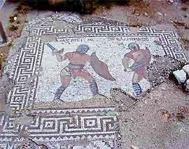
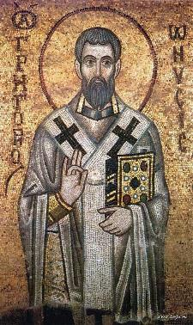
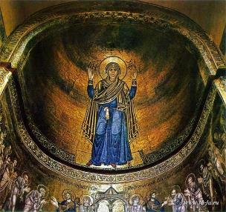
Что мы знаем о Мозаике?
Древнейшие сохранившиеся мозаики орнаменты из разноцветных глиняных кружков (храмы Двуречья 3 тыс. до н.э.).
Почитаема мозаика была и в Древней Руси. В Киеве до нашего времени сохранились мозаики тысячелетней давности.
Григорий Нисский из "Святительского чина". Мозаика нижней части абсиды Софийского собора в Киеве XI в.
Богоматерь Оранта. Мозаика Софийского собора в Киеве XI в

Slide 8
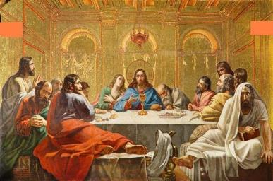
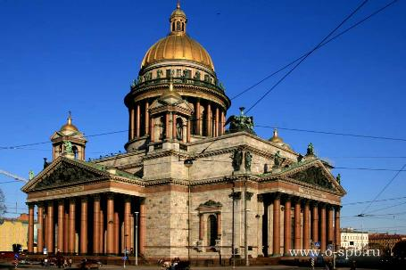
Что мы знаем о Мозаике?
В 1864 г. При Петербургской академии художеств было основано мозаичное отделение изготавливающего мозаики для Исаакиевского собора. В соборе можно увидеть 62 мозаики общей площадью более 600 кв. метров.
Мозаика «Тайная вечеря» И.П.Кудрин, И.А.Лаверецкий, М.П.Муравьев, И.А.Пелевин и Н.Ю.Силиванович

Slide 9
Анималистический жанр (от лат. animal – животное), вид изобразительного искусства, в котором ведущим мотивом является изображение животных. В живописи, скульптуре, декоративном искусстве и графике. Анималистика сочетает в себе естественнонаучные и художественные начала и развивает наблюдательность и любовь к природе.

Slide 10
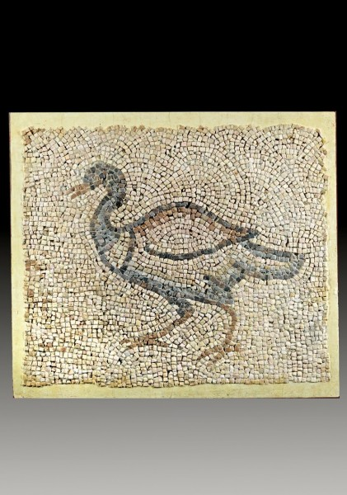
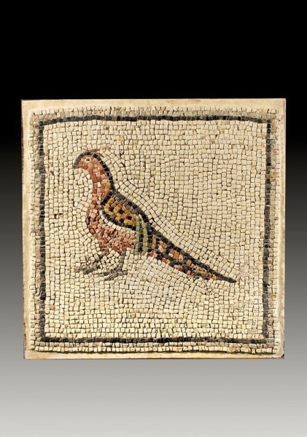
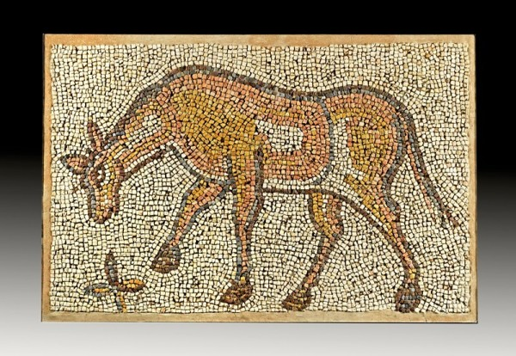
Позднеримские-ранневизантийские мозаики

Slide 11
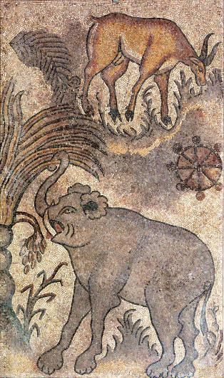
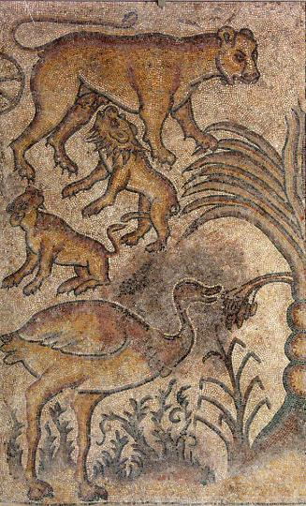
Анималистическая сцена. Даллас.Музей искусства, Техас, США

Slide 12
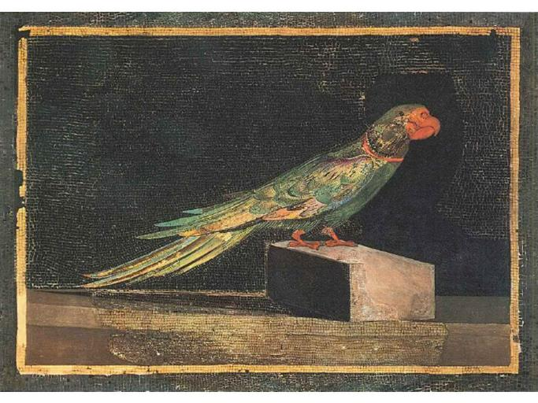
Мозаика из Пергамского дворца, ок.200 г.до н.э.

Slide 13
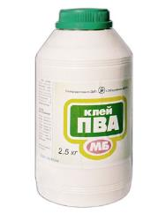
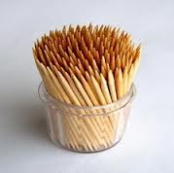
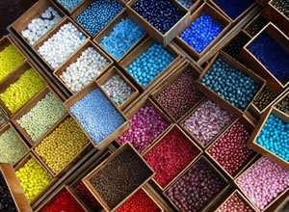
Материал и оборудование.
Для работы понадобится бисер разных цветов, ткань, клей ПВА, зубочистки.

Slide 14
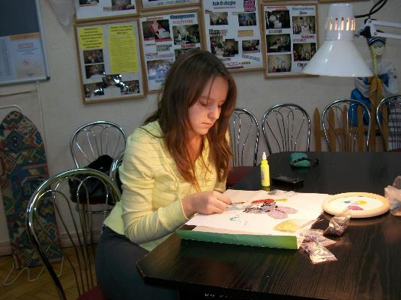
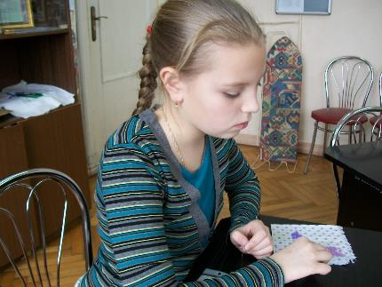
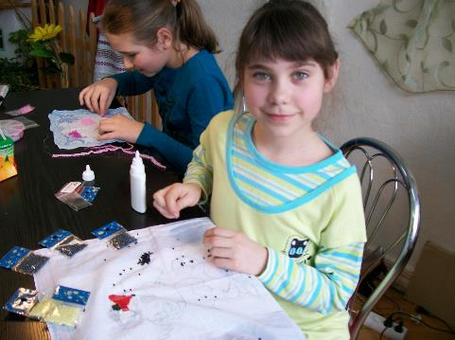
ПРАКТИЧЕСКАЯ РАБОТА

Slide 15
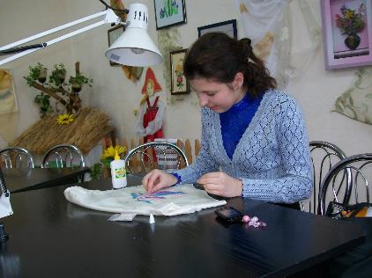
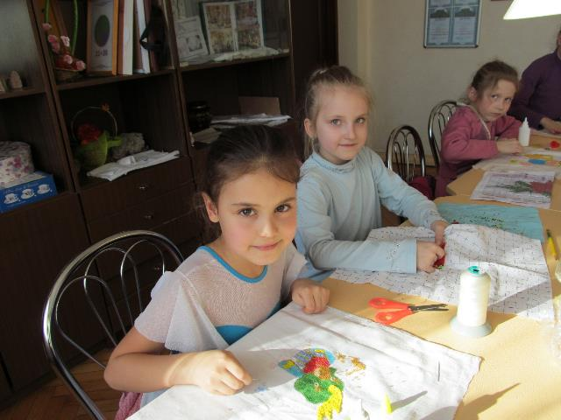
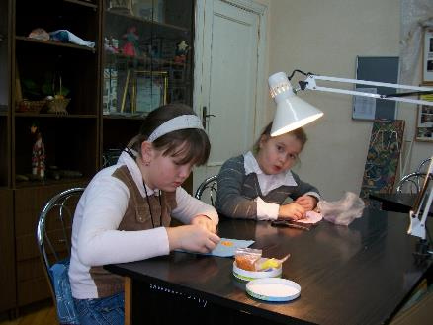
ПРАКТИЧЕСКАЯ РАБОТА

Slide 16
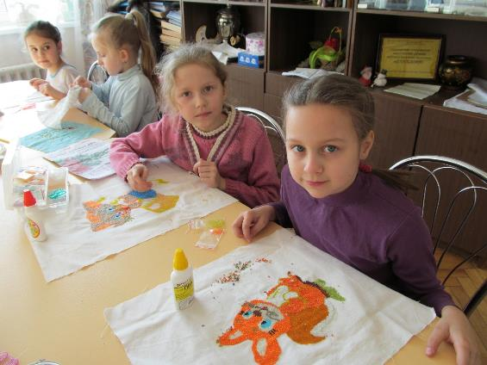
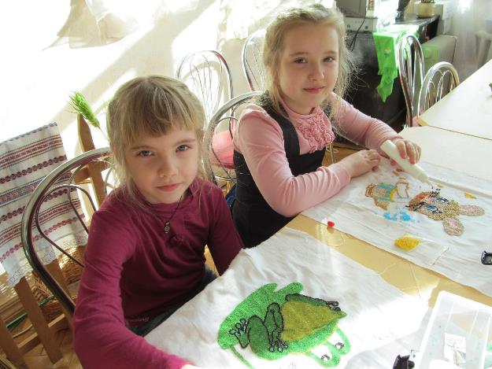
ПРАКТИЧЕСКАЯ РАБОТА

Slide 17
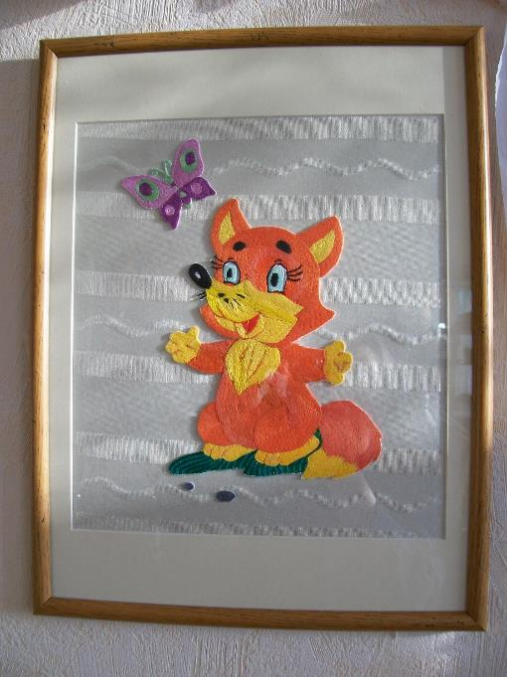
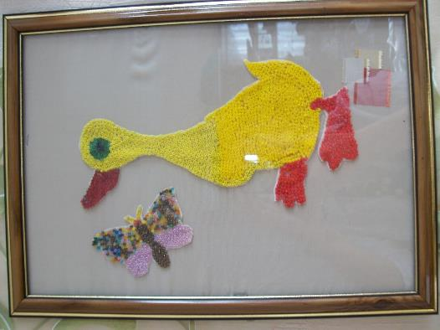
ВЫСТАВКА РАБОТ

Slide 18
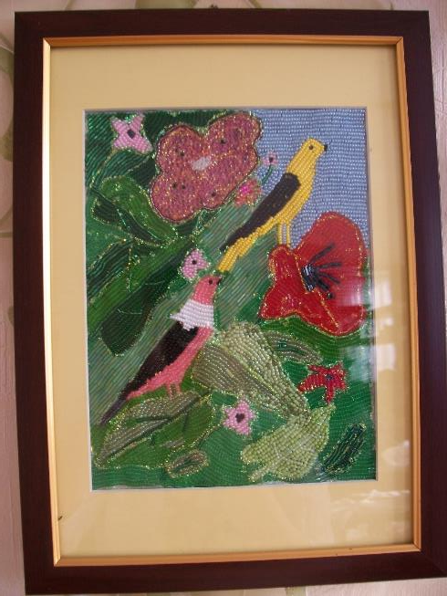
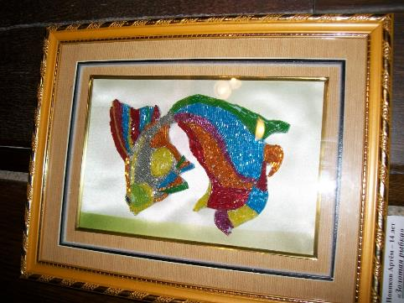
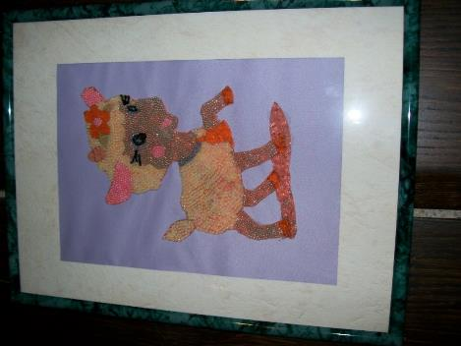
ВЫСТАВКА РАБОТ

Slide 19
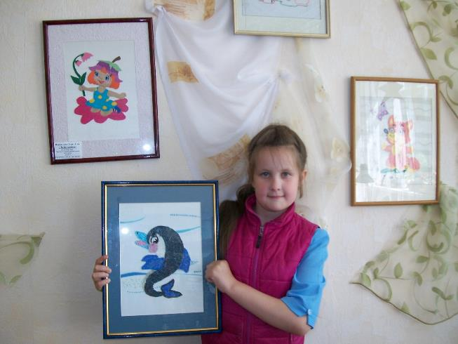
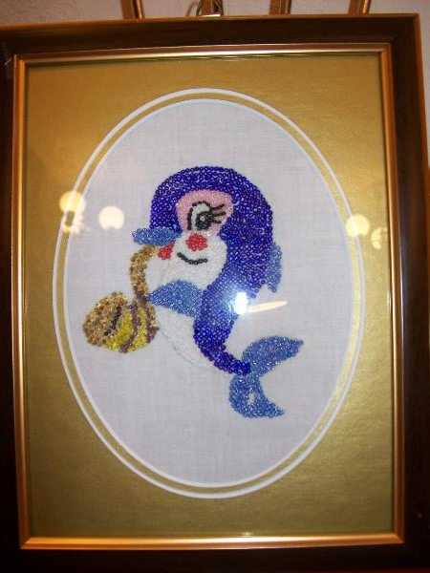
ВЫСТАВКА РАБОТ

Slide 20
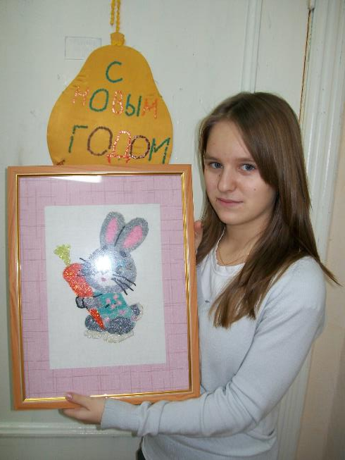
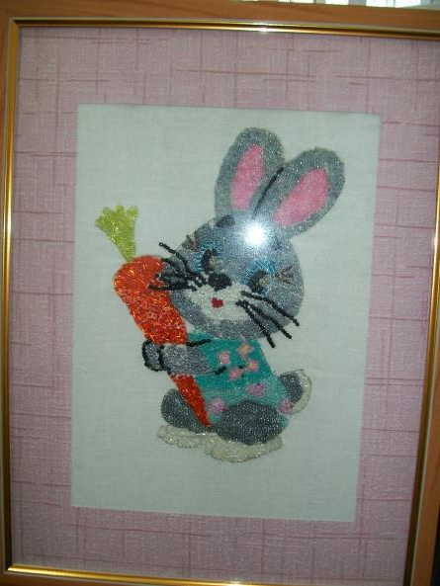
ВЫСТАВКА РАБОТ

Slide 21
Итоги
Складывание мозаики необычайно полезное занятие. Оно относится к разряду пальчиковых занятий, которые очень важны для развития мелких тактильных мышц, особенно у детей младшего школьного возраста. Вместе с ними развивается мышление ребенка, стимулируются творчески способности и фантазия.
Работа с тоном, цветом всегда интересна для юного художника, и техника мозаики подталкивает детей старшего возраста к осмысленному, продуманному отношению решению своих работ

